Slide 1
Series Temporales
Aitor Donado Urquizu

Slide 2
Series Temporales
Una serie temporal es una sucesión de datos ordenados cronológicamente y espaciados a intervalos iguales o desiguales.
Este concepto es muy amplio y, por lo tanto, lo podemos encontrar en muchísimos aplicaciones o casos de uso
las predicciones meteorológicas
en las cotizaciones de la Bolsa de Valores
en análisis de tráfico web (predecir la carga de un servidor o de una página web.)

Slide 3
Forecasting
Consiste en predecir el valor futuro que va a tener una serie temporal
bien sea modelando la serie únicamente en función del comportamiento pasado que ha tenido (modelado autorregresivo)
O bien empleando variables externas o exógenas a la serie temporal
Normalmente utilizamos datos históricos con el objetivo de obtener una representación matemática que sea capaz de predecir en valores futuros de esa serie.
Esta idea está fundamentada en la asunción de que el comportamiento futuro del fenómeno que se está modelando se puede explicar a partir de su comportamiento pasado

Slide 4
Forecasting
En términos generales podemos decir que el forecast (predicción) se puede dividir en dos partes
Los patrones o la varianza explicada y
La varianza no explicada
Forecast = Patrones + Varianza no explicada
“Patrones” hace referencia a todo aquello que tiene un carácter repetitivo a lo largo del tiempo como pueden ser tendencias, estacionalidades, factores cíclicos... todo aquello que vemos que se va repitiendo en el tiempo
el segundo término, varianza no explicada, engloba todo aquello que influye en nuestra variable respuesta pero que no está recogido o explicado por el pasado de la serie temporal, es decir, no está incluido en los patrones

Slide 5
Estrategias de Forecasting
Modelos estadísticos-econométricos.
Autorregresión AR
Moving Average MA
Autoregressive Moving Average ARMA
Autoregressive Integrated Moving Average (ARIMA)
Simple Exponential Smoothing SES
Holt Winters Exponential Smoothing HWES
Modelos de ML.
Lasso.
Ridge.
Random Forest.
Gradient Boosting.
SVM
RRNN
LSTM
Modelos de step único
Modelos multi-step recursivo
Modelos multi-step directo

Slide 6
Métodos de Machine Learning
Ventajas
Facilidad de incluir variables exógenas además de las auto regresivas.
Es relativamente más sencillo incorporar comportamientos no lineales ya que podemos utilizar modelos como son RandomForest GradientBoosting y Máquinas Vector Soporte que, de forma nativa son capaces de incorporar o aprender relaciones no lineales entre los predictores.
Elevada escalabilidad ya que son aplicables incluso cuando se dispone del grandes volúmenes de datos
Desventajas
Necesidad de reestructurar los datos para poder utilizarlos como si se tratara de un problema de regresión.
Necesidad de programar procesos iterativos en los que cada predicción utiliza las predicciones anteriores cuando intentamos predecir un horizonte de de de de tiempo el que contiene múltiples steps.
Los modelos de de forecasting requieren de métodos de estrategias de validación específicas BackTesting, Walk-forward validation, Time-series cross validation.

Slide 7
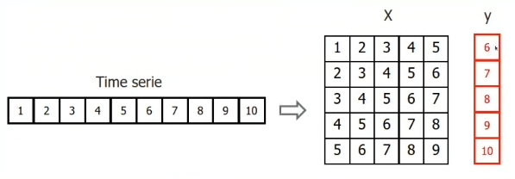
Creación de la matriz de entrenamiento
La principal adaptación que se necesita hacer para aplicar modelos de Machine Learning a problemas de forecasting es transformar la serie temporal en una matriz en la que, cada valor, está asociado a la ventana temporal (lag) que le precede

Slide 8
Horizonte temporal
Predicción Single Step
El objetivo es predecir el siguiente valor de la serie temporal
Predicción Multi Step
El objetivo es predecir los n siguientes valores de la serie.

Slide 9
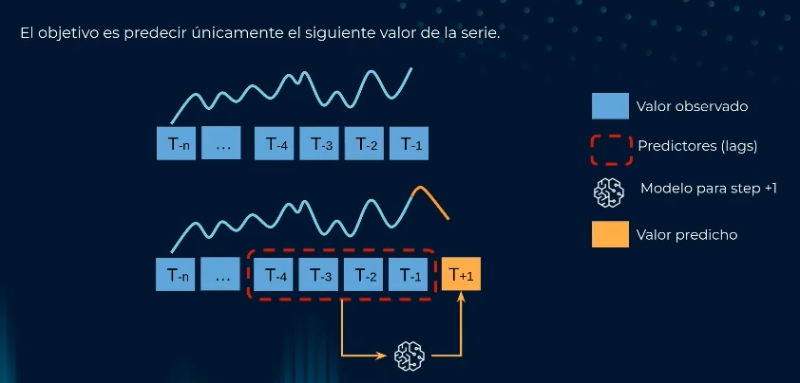
Predicción Single Step

Slide 10
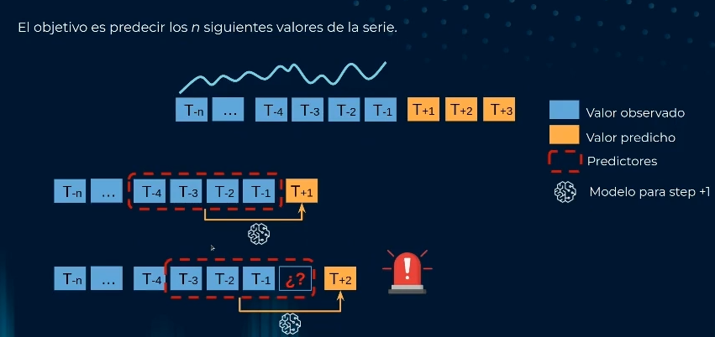
Predicción Multi-Step
MultiStep Recursiva
MultiStep Directa

Slide 11
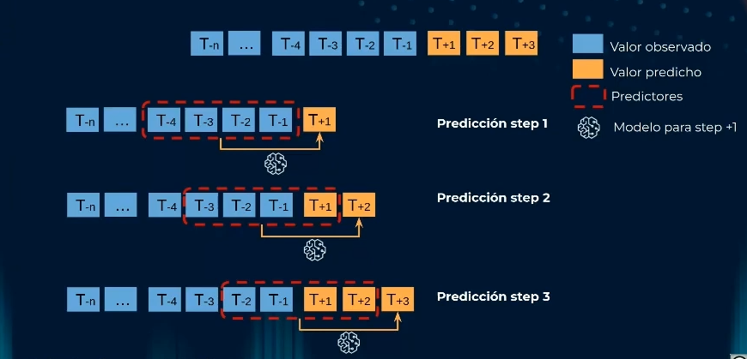
Multi-Step Recursiva

Slide 12
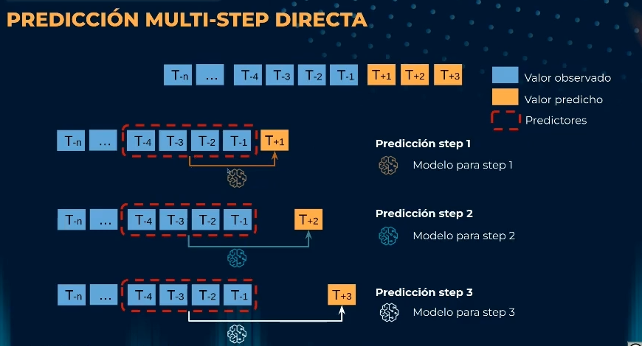
Multi-Step Directa

Slide 13
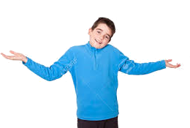
Validación del modelo
NO PUEDO BARAJAR ALEATORIAMENTE TRAIN Y TEST
El orden tiene un sentido importante en las Series Temporales

Slide 14
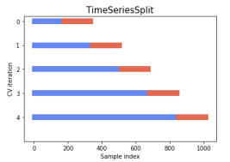
Time Series Cross Validation
Back Testing con reentrenamiento
Con origen fijo
Fixed origin

Slide 15
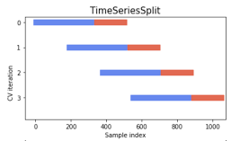
Time Series Cross Validation
Back Testing con reentrenamiento
Amplitud de entrenamiento fija
Fixed train width

Slide 16
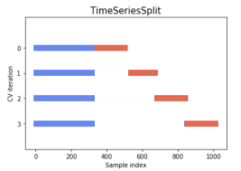
Time Series Cross Validation
Back Testing SIN reentrenamiento
No re-fit

Slide 17
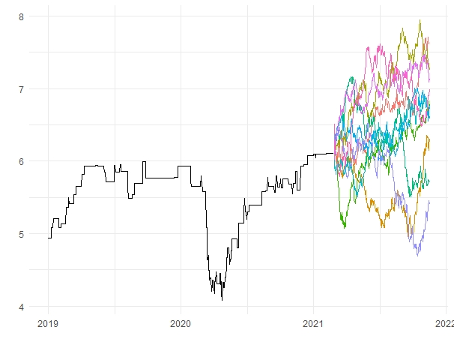
Intervalos de predicción
BOOTSTRAPPED RESIDUALS
Un intervalo de predicción define el intervalo dentro del cual es de esperar que se encuentre el verdadero valor de y con una determinada probabilidad.
Por ejemplo, es de esperar que el intervalo de predicción del 98% contenga el verdadero valor de la predicción con un 98% de probabilidad.
El valor de la predicción suele residir más en lo “fino” que sea el intervalo de confianza de la predicción que en el valor predicho.

Slide 18
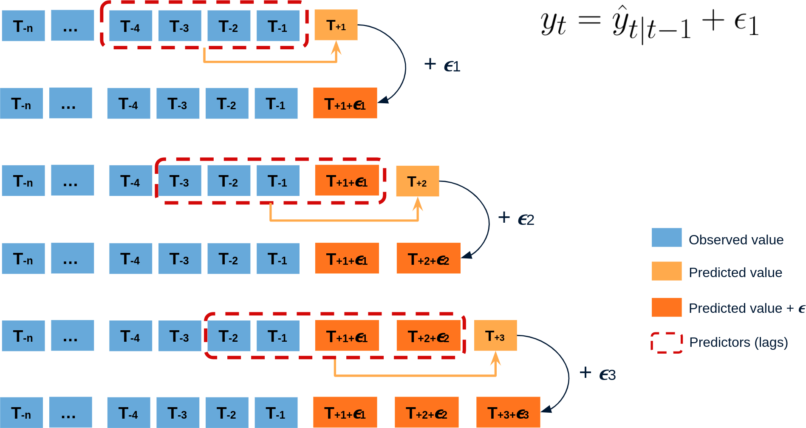
Intervalos de predicción
El error de una predicción se acumula en las predicciones siguientes.

Slide 19
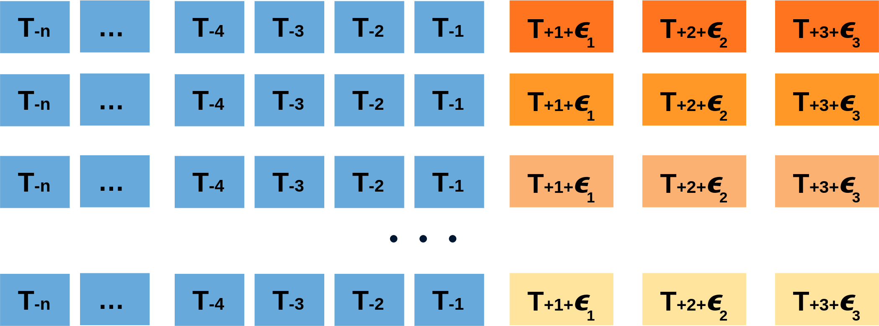
Intervalos de predicción
No hago una única predicción sino cientos de ellas.
Finalmente me quedo con el intervalo entre percentiles (10 y 90, por ejemplo)

Slide 20
Variables exógenas
Además de utilizar predictores autorregresivos generados a partir del pasado de la propia variable respuesta, es posible Incorporar en el modelo variables adicionales, siempre y cuando su valor a futuro se conozca.
Variables poco problemáticas
Variables creadas a partir del calendario (día de la semana, festivos, mes del año..)
Variables potencialmente problemáticas
Variables meteorológicas (temperatura, viento, precipitación..). Cuando el modelo se ponga en producción, no se conoce a ciencia cierta qué condiciones habrá en el futuro, sino que se dispondrá de predicciones generadas por los servicios meteorológicos. Dado que se trata de predicciones, contendrán errores que se introducirán en el modelo. Como consecuencia, es muy probable que las predicciones del modelo empeoren

Slide 21
Modelos de Forecasting en producción
Opciones
Reentrenar el modelo antes de ejecutar el proceso de predicción
✓ El modelo utilizará en el entrenamiento todos los datos disponibles hasta el momento
✕ Se tiene que almacenar un histórico incremental
✕ Mayor requerimiento computacional.
✕ El tiempo entre ejecución de predicciones debe ser suficiente para entrenar el modelo
Ejecutar las predicciones sin necesidad de reentrenamiento
✓ Menor requerimiento computacional
✓ No hay restricciones de tiempo entre predicciones
✓ No es necesario almacenar el histórico
✕ No todas las implementaciones permiten este comportamiento
✕ El modelo no utiliza en el entrenamiento todos los datos disponibles hasta el momento, puede quedar desactualizado

Slide 22
This work is licensed under a Creative Commons Attribution-ShareAlike 3.0 Unported License. It makes use of the works of Kelly Loves Whales and Nick Merritt.

